Slide 1



2023-1-EE01-KA220-ADU-000150753
ΠΡΟΓΡΑΜΜΑ ΚΑΤΑΡΤΙΣΗΣ
ΕΝΟΤΗΤΑ 2: Δημιουργικότητα και Οικολογικός Σχεδιασμός μέσω της Κεραμικής Τέχνης και Κληρονομιάς
Με την επιχορήγηση της Ευρωπαϊκής Ένωσης. Ωστόσο, οι απόψεις και οι γνώμες που διατυπώνονται εκφράζουν αποκλειστικά τις απόψεις των συντακτών και δεν αντιπροσωπεύουν κατ’ ανάγκη τις απόψεις της Ευρωπαϊκής Ένωσης ή της Εθνικής Υπηρεσίας της Εσθονίας. Ούτε η Ευρωπαϊκή Ένωση ούτε η χορηγούσα αρχή μπορούν να θεωρηθούν υπεύθυνες γι’ αυτές.

Slide 2
ΜΑΘΗΜΑ 2: Σχεδιασμός ενός Λειτουργικού Αντικειμένου Εμπνευσμένου από την Τοπική Κεραμική Κληρονομιά

Slide 3
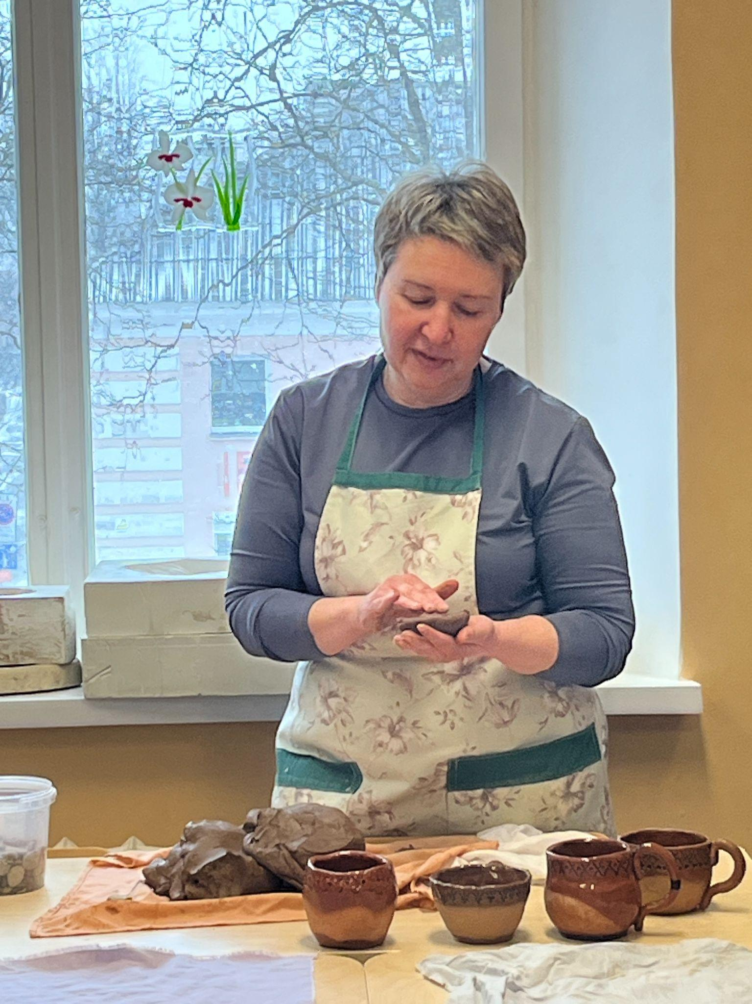
  Δημιουργική Δραστηριότητα: Σχεδιασμός και Διαμόρφωση ενός Λειτουργικού Αντικειμένου από Πηλό
Στόχος:
Σε αυτό το μέρος της συνεδρίας, οι εκπαιδευόμενοι θα αρχίσουν να διαμορφώνουν το δικό τους λειτουργικό κεραμικό αντικείμενο — ένα φλιτζάνι, μπολ ή μικρό βάζο — εμπνευσμένο από την παραδοσιακή κεραμική του Πολιτισμού Narva. Ο στόχος είναι να συνδυαστούν ιστορικές αναφορές με προσωπική δημιουργικότητα και να εμβαθυνθεί η κατανόηση της μορφής, της λειτουργίας και της σημασίας στον κεραμικό σχεδιασμό.
Απαραίτητα Υλικά:
Πηλός (κατάλληλος για κατασκευή με το χέρι)
Βασικά εργαλεία κεραμικής: ξύλινες σπάτουλες, εργαλεία βρόχου, ραβδιά μοντελοποίησης, σφουγγάρια
Φυσικά υλικά (π.χ. αποξηραμένα φυτά, όστρακα) για υφή και διακόσμηση
Χαρτί σχεδίασης και μολύβια (για γρήγορα σχέδια αναφοράς εάν χρειάζεται)
Ποδιές ή προστατευτικά καλύμματα1
Μπολ νερού, σανίδες ή χαλάκια για εργασία
Οδηγίες και Προσέγγιση:
Ξεκινήστε ενθαρρύνοντας τους συμμετέχοντες να θυμηθούν τα διακριτικά χαρακτηριστικά της κεραμικής του Πολιτισμού Narva:
Αγγεία με χοντρά τοιχώματα
Απλές, λειτουργικές μορφές
Υφές που έχουν πιεστεί με το χέρι (δακτυλικά αποτυπώματα, μοτίβα που μοιάζουν με χτένα, λακκούβες)
Φυσικά υλικά αναμεμειγμένα στον πηλό

Slide 4
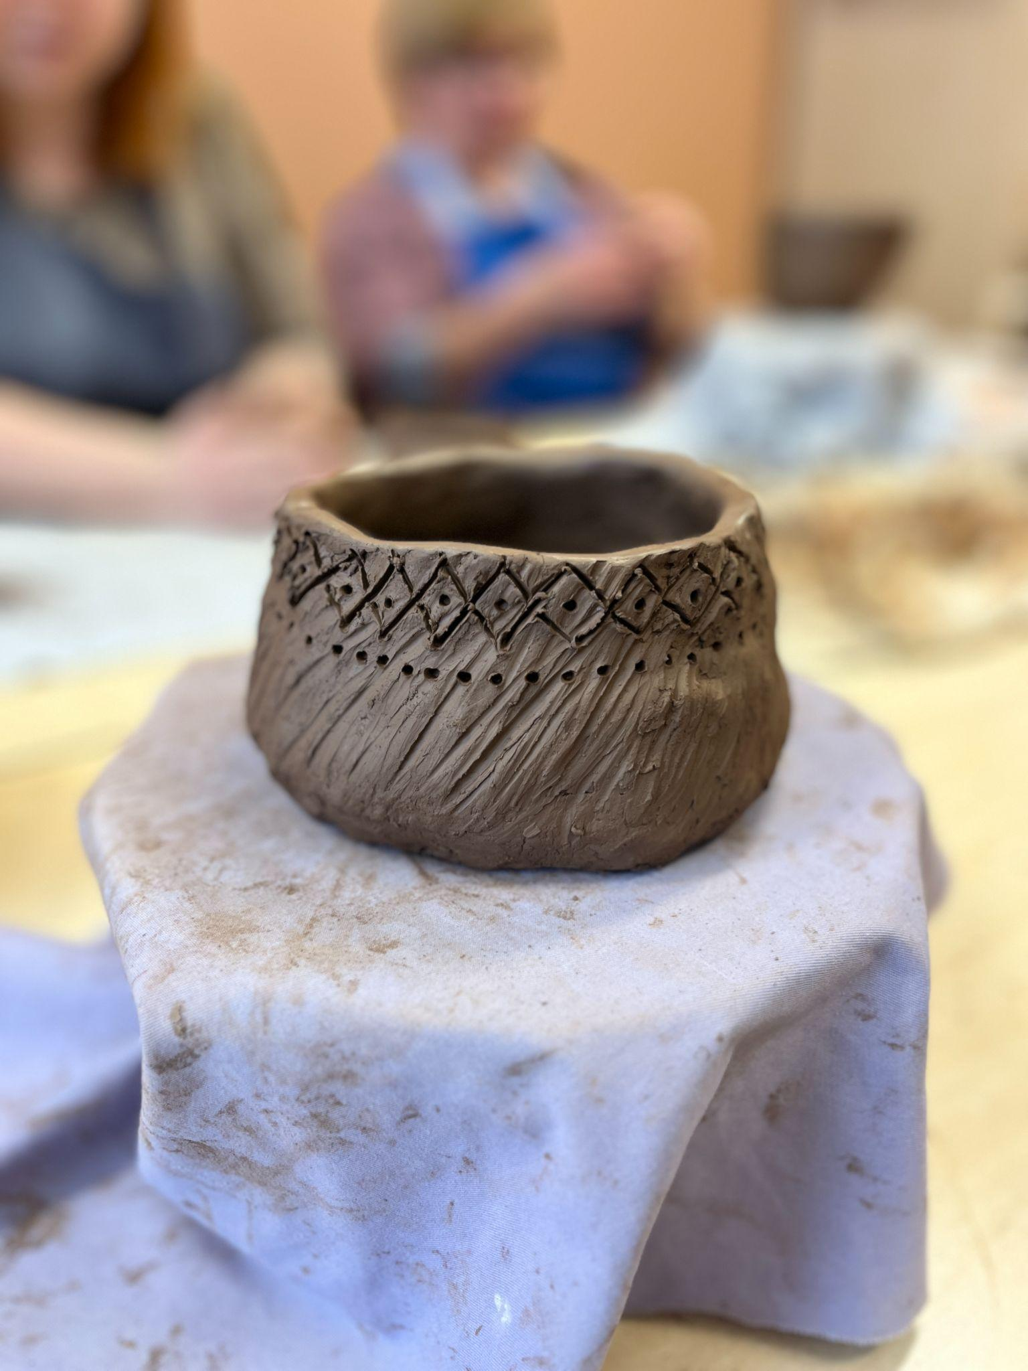
Δημιουργική Δραστηριότητα: Σχεδιασμός και Διαμόρφωση ενός Λειτουργικού Αντικειμένου από Πηλό
Αφήστε τους εκπαιδευόμενους να επιλέξουν τι είδους αντικείμενο θέλουν να δημιουργήσουν — κάτι που θα μπορούσαν να χρησιμοποιήσουν στην καθημερινή ζωή. Μπορεί να είναι ένα φλιτζάνι που θα απολάμβαναν να χρησιμοποιούν για τσάι, ένα μπολ για την κουζίνα τους ή ένα βάζο για το περβάζι του παραθύρου τους. Ζητήστε τους να σκεφτούν όχι μόνο πώς φαίνεται, αλλά και:
Τι ρόλο θα παίξει στο σπίτι ή στη ζωή τους;
Τι μήνυμα ή συναίσθημα θέλουν να μεταφέρει;
Πώς θα μπορούσαν να ενσωματώσουν τόσο την παράδοση όσο και την προσωπική έκφραση στο σχήμα και τη διακόσμησή του;
Οδηγίες Κατασκευής με το Χέρι:
Χρησιμοποιήστε μόνο τεχνικές κατασκευής με το χέρι (όχι τροχούς κεραμικής) για να παραμείνετε κοντά στις αρχαίες μεθόδους. Καθοδηγήστε τους συμμετέχοντες να εργάζονται αργά και προσεκτικά, εστιάζοντας στην κατασκευή χοντρών τοιχωμάτων για να αντικατοπτρίσουν τη στερεότητα των κεραμικών τύπου Narva. Ενθαρρύνετέ τους να πιέζουν μοτίβα ή υφές χρησιμοποιώντας απλά εργαλεία, τα δάχτυλά τους ή φυσικά στοιχεία — φύλλα, κλαδάκια, σπόρους — τα οποία αντικατοπτρίζουν τις αρχές του οικολογικού σχεδιασμού.
Υπενθυμίστε στους συμμετέχοντες ότι οι ατέλειες αποτελούν μέρος της χειροποίητης γοητείας και ότι η διαδικασία μετράει όσο και το αποτέλεσμα. Μετακινηθείτε για να παρέχετε τεχνική υποστήριξη, να βοηθήσετε στη στερέωση των τμημάτων και να ενθαρρύνετε τον πειραματισμό.
Δημιουργήστε ένα ζεστό, υποστηρικτικό περιβάλλον όπου το μοναδικό όραμα κάθε ατόμου είναι ευπρόσδεκτο και σεβαστό.

Slide 5
Κοινοποίηση και Αναστοχασμός
Για να ολοκληρωθεί η συνεδρία, οργανώστε έναν περίπατο γκαλερί (gallery walk) όπου οι συμμετέχοντες θα εκθέσουν τα κομμάτια τους που βρίσκονται σε εξέλιξη. Κάθε συμμετέχων εξηγεί τη δημιουργική του διαδικασία και τις επιλογές που έκανε.
Για να υποστηρίξετε αυτή τη στιγμή αναστοχασμού, μπορείτε να χρησιμοποιήσετε μερικές καθοδηγητικές ερωτήσεις:
Τι ενέπνευσε τον σχεδιασμό σας και πώς άλλαξε στην πορεία;
Ποια στοιχεία κληρονομιάς ήταν σημαντικά για εσάς να συμπεριλάβετε;
Πώς εκφράσατε το προσωπικό σας στυλ ή την ιστορία σας;
Τι ανακαλύψατε σχετικά με την εργασία με πηλό ή τον σχεδιασμό ενός λειτουργικού αντικειμένου;
Πώς αισθάνεστε κοιτάζοντας το αντικείμενό σας τώρα;
Ενθαρρύνετε έναν ανοιχτό διάλογο, όπου οι εκπαιδευόμενοι μπορούν επίσης να κάνουν ερωτήσεις ο ένας στον άλλο. Αυτό ενισχύει ένα πνεύμα συνεργασίας και χτίζει αυτοπεποίθηση στην έκφραση δημιουργικών ιδεών.
Συνοψίστε τα επιτεύγματα της ημέρας, τονίζοντας πώς κάθε συμμετέχων έχει συνδυάσει μοναδικά αρχαίες και σύγχρονες τεχνικές. Συζητήστε τα επόμενα βήματα για την όπτηση και την προετοιμασία των έργων για την τελική συνεδρία.
Παρουσιάστε μια προεπισκόπηση των επερχόμενων τεχνικών υάλωσης που θα μάθουν οι συμμετέχοντες, ενθαρρύνοντάς τους να σκεφτούν χρώματα και φινιρίσματα που μπορεί να αναδείξουν τα κομμάτια τους.

Slide 6







2023-1-EE01-KA220-ADU-000150753
Ευχαριστούμε για την προσοχή σας
ΕΤΑΙΡΟΙ
Με την επιχορήγηση της Ευρωπαϊκής Ένωσης. Ωστόσο, οι απόψεις και οι γνώμες που διατυπώνονται εκφράζουν αποκλειστικά τις απόψεις των συντακτών και δεν αντιπροσωπεύουν κατ’ ανάγκη τις απόψεις της Ευρωπαϊκής Ένωσης ή της Εθνικής Υπηρεσίας της Εσθονίας. Ούτε η Ευρωπαϊκή Ένωση ούτε η χορηγούσα αρχή μπορούν να θεωρηθούν υπεύθυνες γι’ αυτές.

